Slide 1

INGELGAS INGENIERIA ELECTRICA Y DE GAS

Slide 2
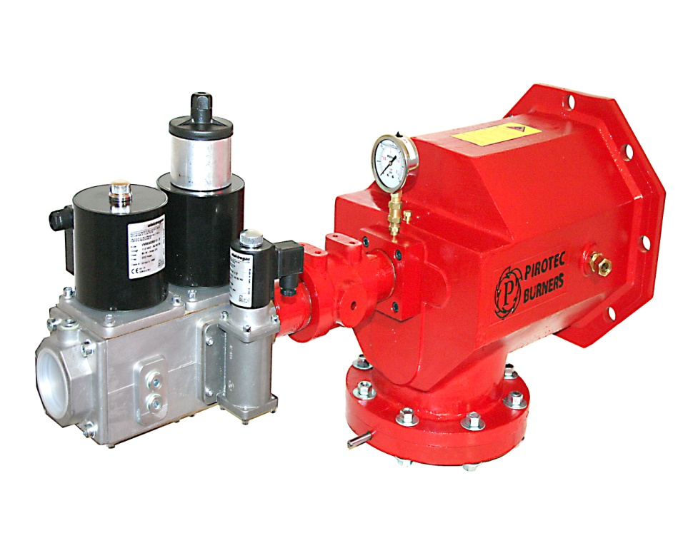
INGELGAS
Somos una empresa al servicio de la industria, dedicada al mejoramiento y optimización de procesos, prestando servicios de mantenimiento, reparación, instalación y diseño de equipos industriales, tales como: quemadores, hornos, calderas y todo lo relacionado con el área de la ingeniería térmica.

Slide 3
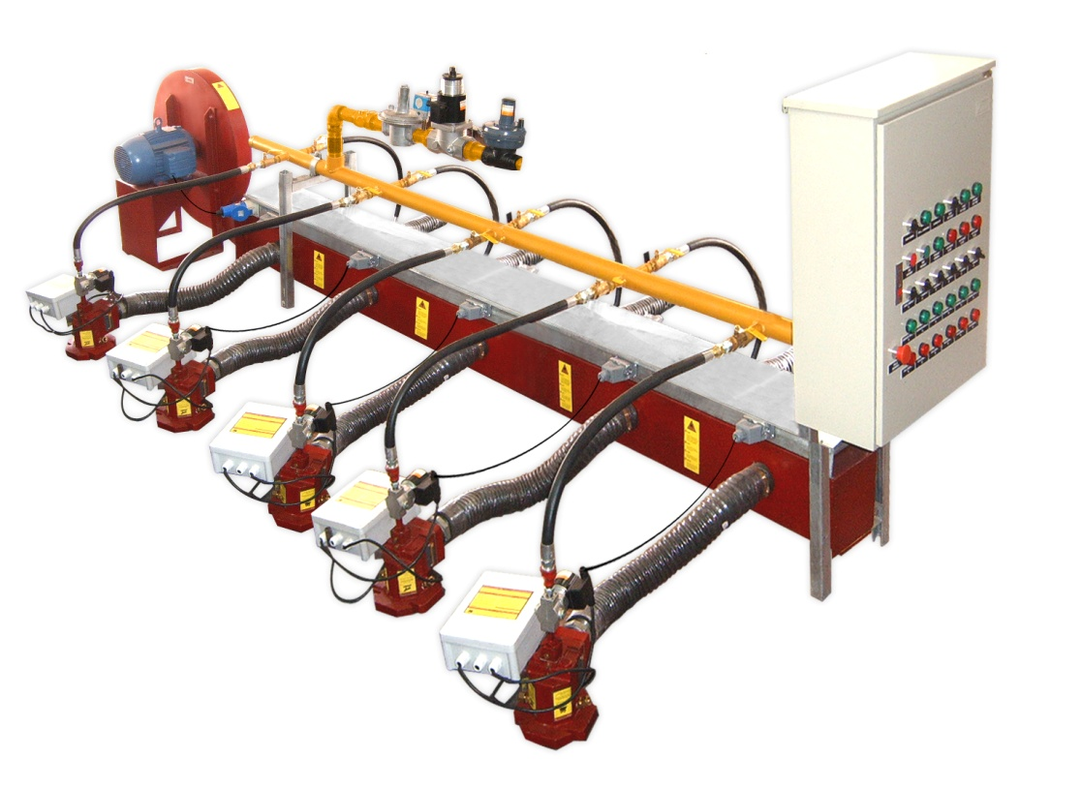
distribuimos repuestos y vendemos quemadores diseñados para la aplicación requerida, dando así una mayor eficiencia térmica y un bajo consumo de combustible.

Slide 5
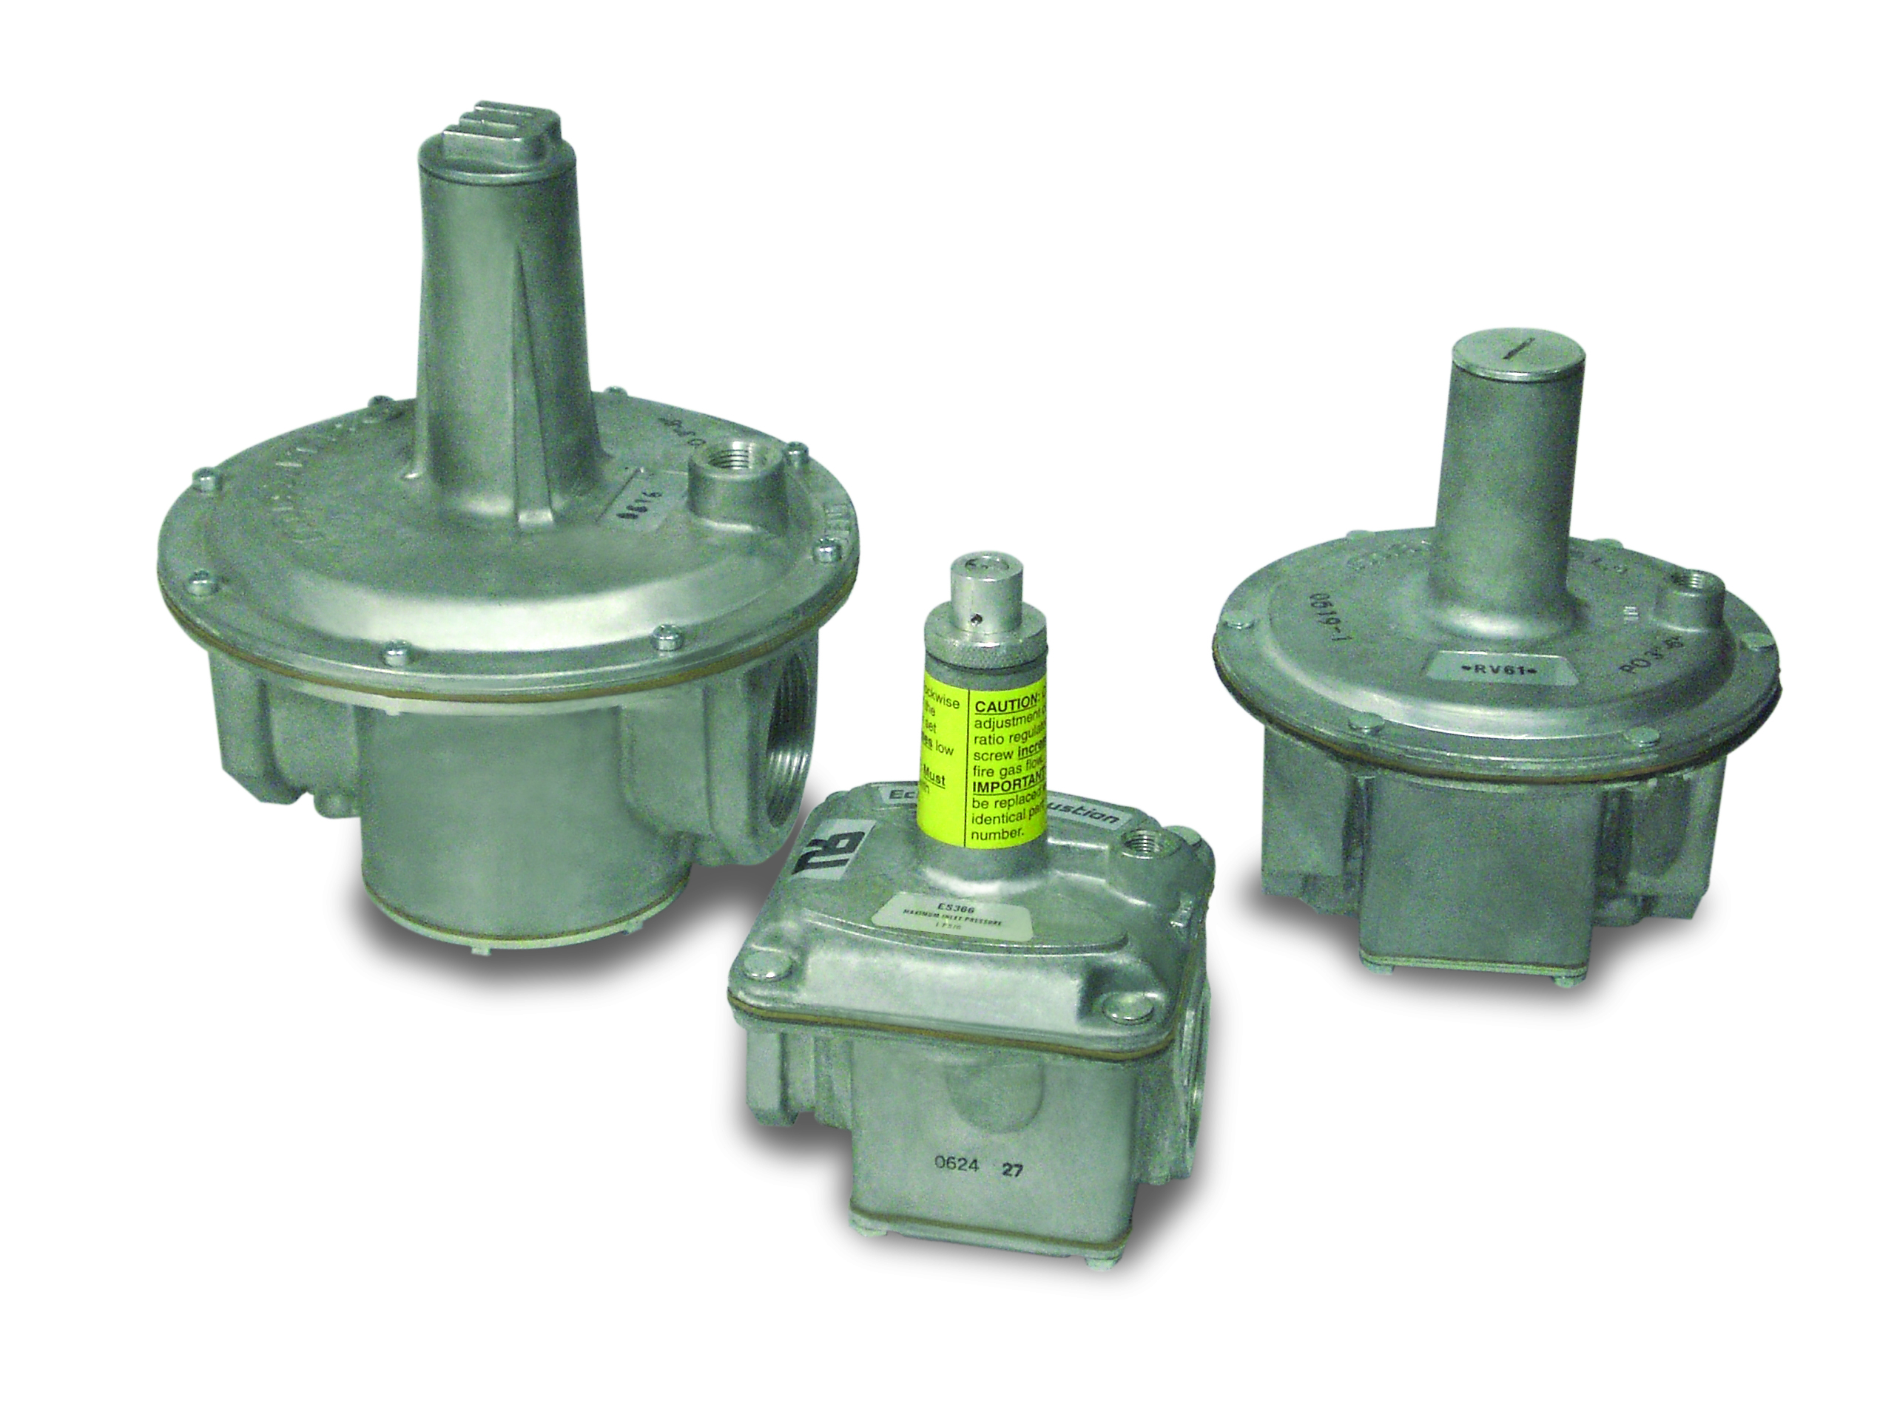
Para mayores informes:
Tel: 3217781191 - 312 2655944 -
316 3981842.
Correo: ingelgas@hotmail.com –

